Slide 1
Лекция 2
Математическое описание сетей связи
Notes:
модуль "Основы теории телекоммуникационных сетей"

Slide 2
Вопросы лекции 2
Морфологическое описание сети с помощью графа
Морфологическое описание в матричной форме
Потоковая модель сети
Вероятностная модель сети
Notes:
модуль "Основы теории телекоммуникационных сетей"

Slide 3
Морфологическое описание сети
Формализация описания сети необходима для решения задач анализа и синтеза ( проектирования)
Описание телекоммуникационной сети может быть
Морфологическое
Функциональное
Морфологическое описание – это описание состава, конфигурации сети и взаимосвязей ее элементов
Морфоло́гия (от греч. μορφή «форма» + греч. λογία «наука») в широком понимании — наука о формах и строении.
Функциональное описание - это описание процессов функционирования сети и закономерностей изменения ее параметров
Notes:
модуль "Основы теории телекоммуникационных сетей"

Slide 4
Морфологическое описание сети с помощью графа
Основные понятия теории графов
Граф - математический инструмент морфологического описания сети.
Граф G( N, M ) описывает структуру сети, в котором
количество вершин N соответствует количеству коммутационных центров ( КЦ), а ребра M – ветвям/линиям/каналам связи, соединяющим КЦ
Граф называется помеченным, если его вершины и ребра имеют идентификационные надписи
Граф называют ориентированным, если в нем есть ориентированные ребра
Notes:
модуль "Основы теории телекоммуникационных сетей"

Slide 5
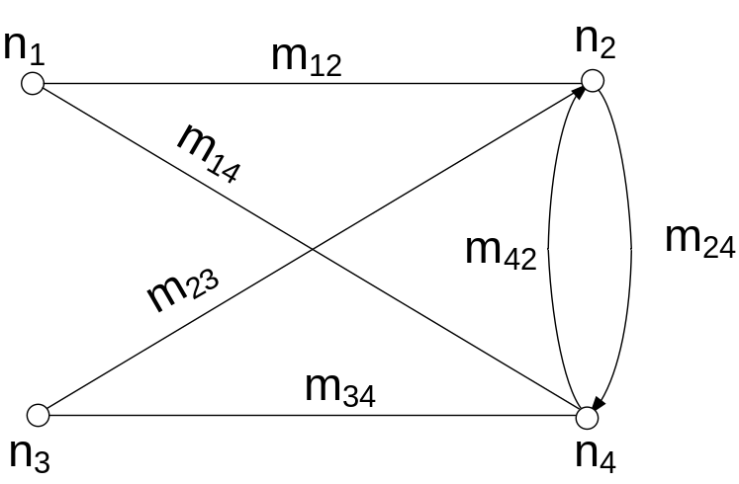
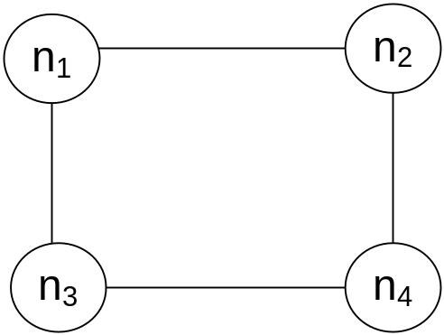
Морфологическое описание сети с помощью графа
Вершины n_{i} и n_{j} смежные, если существует ребро m_{ij}
Ребро m_{ij} является инциндентным ( прилегающим) для вершин n_{i} и n_{j}
Пример графа, отображающего структуру 4- узловой сети
Notes:
модуль "Основы теории телекоммуникационных сетей"

Slide 6
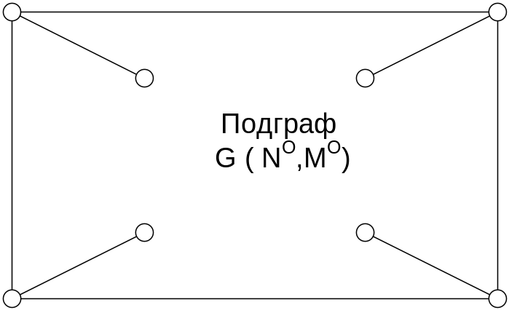
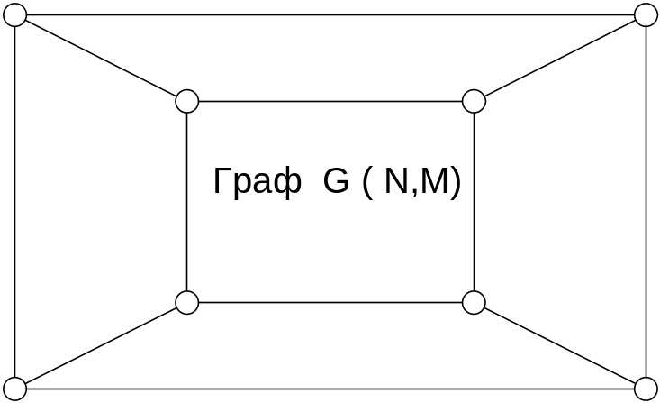
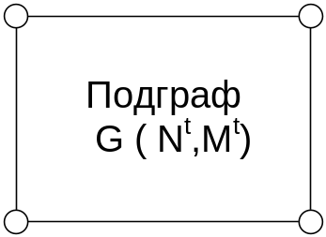
Морфологическое описание сети с помощью графа
Свойство декомпозиции графа
Любой граф G ( N, M ) можно разбить на два подграфа G ( N⁰, M⁰) и G ( N^{T}, M^{T} ):
G ( N, M ) = G ( N⁰, M⁰ ) U G ( N^{T}, M^{T} )
Подграф G ( N⁰, M⁰ ) соответствует сети оконечных КЦ
Подграф G ( N^{T}, M^{T} ) соответствует сети транзитных КЦ
Notes:
модуль "Основы теории телекоммуникационных сетей"

Slide 7
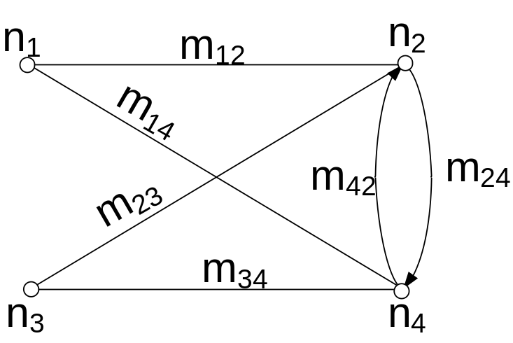
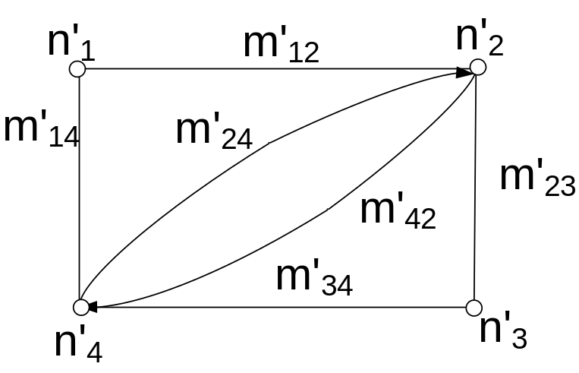
Морфологическое описание сети с помощью графа
Изоморфизм (от греч. ísos — равный, одинаковый, подобный и морфо- форма).
Общее понятие изоморфизма означает наличие сходства у разных объектов.
Два графа G ( N, M ) и G’ ( N’, M’ ) называются изоморфными, если между множеством их вершин и ребер можно существует однозначное соответствие вершин {n_{i}} Ы {n’_{i}} и ребер {m_{ij}} Ы {m’_{ij}}
Пример изоморфных графов
Notes:
модуль "Основы теории телекоммуникационных сетей"

Slide 8
Морфологическое описание сети с помощью графа
Маршрут ( путь)
Маршрутом μ в графе называется чередующаяся последовательность вершин и ребер
Последовательность начинается и заканчивается вершиной
Каждое ребро последовательности инциндентно двум вершинам
μ = n₁ U n₂ U n₃ U…U n_{k-1} U n_{k}, где n_{k}О N
Маршруты или пути в графе обычно определяется для выделенного направлений связи (между любой парой вершин)
Маршруты ( пути) бывают:
Независимые – это маршруты, которые не имеют общих ребер (ветвей)
n_{i} (μ ₁) П N (μ ₂) и n_{i} (μ ₂) П N (μ ₁)
N (μ ₁)/ N (μ ₂) = Ж
Зависимые – маршруты с общими ребрами ( ветвями)
N (μ ₁)/ N (μ ₂) = N (μ ₂)* N (μ ₁) = Ж
Notes:
модуль "Основы теории телекоммуникационных сетей"

Slide 9
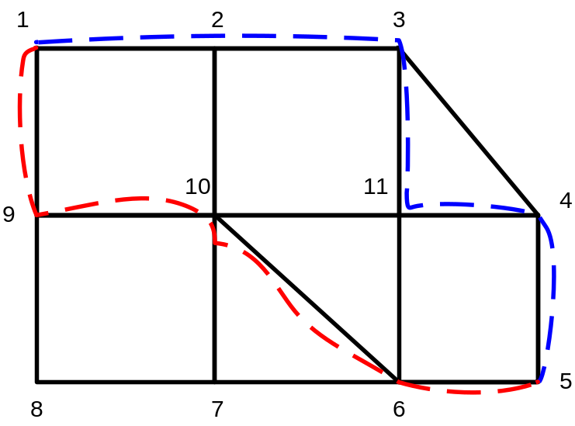
Морфологическое описание сети с помощью графа
Пример независимых маршрутов в сети в направлении 1-5
N (μ ₁) = { 1, 2, 3, 11, 4, 5}
N (μ ₂) = { 1,9,10,6,5}
Длина пути в графе – количество входящих в него ребер
D(μ ₁) = 5 ; D(μ ₂) = 4
Кратчайший путь между двумя вершинами – это минимальное расстояние между этими вершинами, выраженное в числе ребер
min μ ( 1 -5) = 4
Notes:
модуль "Основы теории телекоммуникационных сетей"

Slide 10
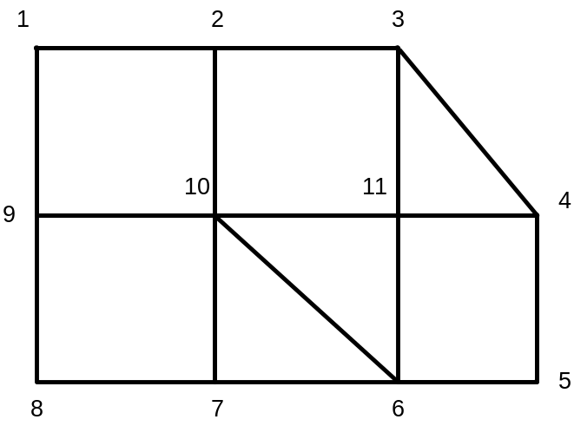
Морфологическое описание сети с помощью графа
Диаметром графа D называется минимальное расстояние между наиболее удаленными вершинами
D= min max (i,j)
i,j
Диаметр графа: D = 4
Каждая вершина графа n_{i} имеет степень Deg n_{i} .
Deg n_{i} – это число равное числу инцидентных ребер
Например. Deg 7 = 3; Deg 6 = 4; Deg 1= 2
Notes:
модуль "Основы теории телекоммуникационных сетей"

Slide 11
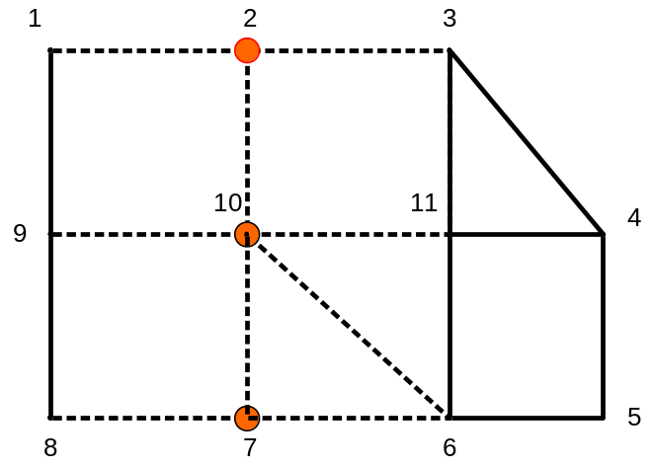
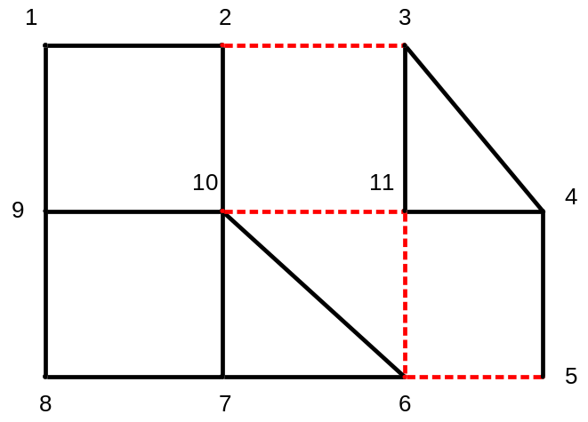
Морфологическое описание сети с помощью графа
Сечение графа G ( N, M ) по вершинам n_{i} представляет собой множество вершин {n_{i}}, удаление которых приводит к образованию несвязанных подграфов.
Сечение графа G ( N, M ) по ребрам m_{ij} ( или реберное сечение) представляет собой множество ребер {m_{ij}}, удаление которых приводит к образованию несвязанных подграфов.
Сечение графа G по вершинам: {2,10,7}
Сечение графа G по ребрам:
{m₂₃, m_{10,11}, m_{11,6}, m₆₅}
Подграфы: G¹(1,9,8) и G² ( 3,4,5,6,11,)
Подграфы: G¹(1,2,9,10,7,8,6) и G² ( 3,4,5,11,)
Notes:
модуль "Основы теории телекоммуникационных сетей"

Slide 12
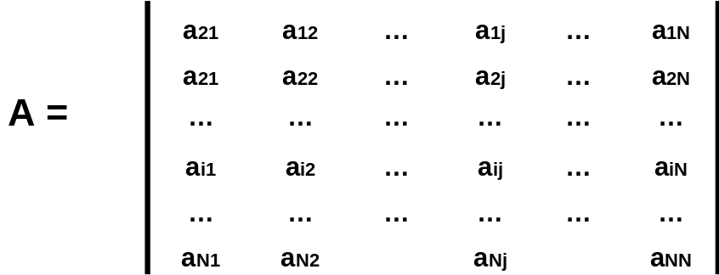
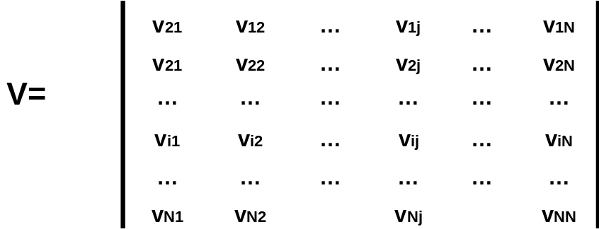
Морфологическое описание в матричной форме
Для аналитических исследований применяется матричная форма описания структуры сети.
Основные типы матриц
Связности || A||
Мощностей ||V|| ( N*N)
Инциденций ||B||
Матрицы ||A|| и ||V|| имеют размерность ( N*N), где N – число узлов (вершин)
aij = { | 1 , если i и j соединены ветвью
 | 0 , если i и j не соединены ветвью
v_{ij} – параметр линии связи на ветви m_{ij} (число каналов)
Notes:
модуль "Основы теории телекоммуникационных сетей"

Slide 13
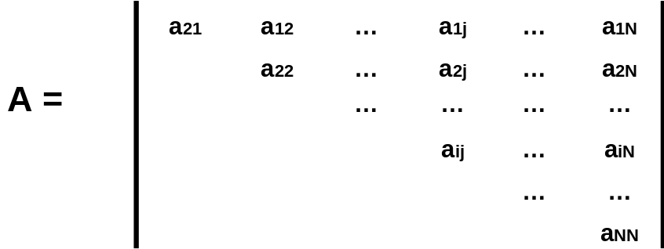
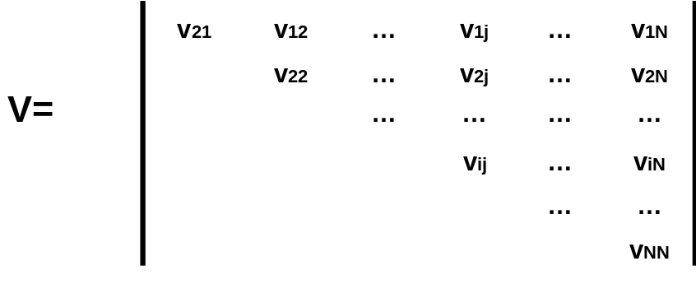
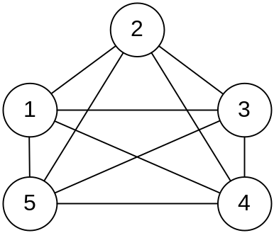
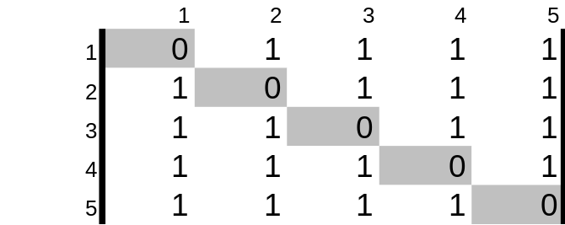
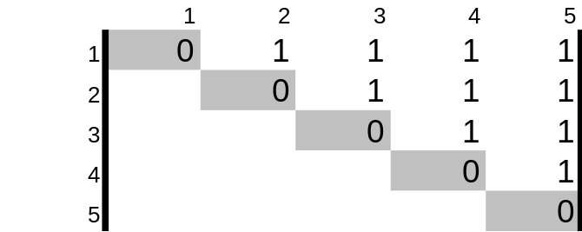
Морфологическое описание в матричной форме
Если ij = ji, то матрицы ||A|| и ||V|| можно представить в треугольной форме ( включены только наддиагональные элементы)
Пример описания 5 узловой сети
Notes:
модуль "Основы теории телекоммуникационных сетей"

Slide 14
Морфологическое описание в матричной форме
Матрица инциденций ||B||- это матрица размерностью N*M, в которой
||В|| = {b_{ij}},
b_{ij} = { | 1 , если ветвь m_{ij} инцидентна вершине n_{i}
 | 0 , если ветвь m_{ij} не инцидентна вершине n_{i}
Между матрицами связности и инциденции существует взаимное соответствие
А=В^{Т}В – 2*I,
где В^{Т –} транспонированная матрица инциденций,
I – единичная матрица, размерности М*М
Notes:
модуль "Основы теории телекоммуникационных сетей"

Slide 15
Потоковая модель сети
Для функционального описания сети используются
Потоковая модель сети
Вероятностная модель сети
Функциональное описание сети характеризует основные процессы ее функционирования:
  Передача сообщений
  Распределение информации
  Выход из строя и восстановление элементов сети
  Качество обслуживания на ветвях и направлениях связи сети
Notes:
модуль "Основы теории телекоммуникационных сетей"

Slide 16
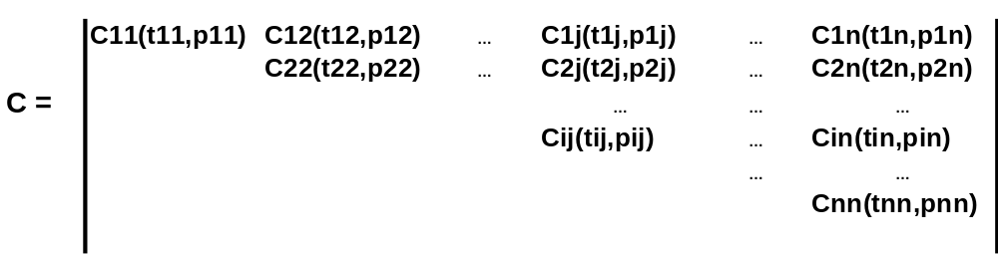
Потоковая модель сети
Потоковая модель характеризует способность сети по передаче сообщений от источников информации к потребителям в условиях нормального ее функционирования
Процесс передачи сообщений по сети можно описать матрицей
где C_{ij}(t_{ij},p_{ij}) – количество сообщений, обслуженных на ветви mij за время tij при соблюдении вероятностно временного параметра рij
C_{ij}(t_{ij},p_{ij}) = 0 при а_{ij} =0 ( при условии отсутствия ветви m_{ij})
Notes:
модуль "Основы теории телекоммуникационных сетей"

Slide 17
Потоковая модель сети
Среднее число одновременно функционирующих сообщений в сети можно рассчитать в виде
С_{ф} = ΣΣ C_{ij}(t_{ij},p_{ij})
Среднее число сообщений одновременно передаваемых в направлении связи можно также рассчитать как сумму переданных сообщений по всем ветвям, входящим во все пути данного направления
Сн = ΣΣ Cм(tij,pij)
Notes:
модуль "Основы теории телекоммуникационных сетей"

Slide 18
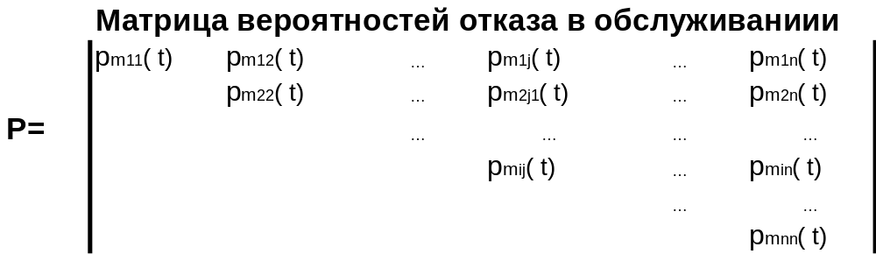
Вероятностная модель сети
В любой произвольный момент времени t канал ветви m_{ij} может быть в состоянии
  Свободен/ Занят
Для установившегося режима работы сети нахождение каждой ветви m_{ij} в занятом состоянии можно описать матрицей
где pmij(t) – вероятность отказа в обслуживании на ветви m_{ij} в произвольный момент времени t
Notes:
модуль "Основы теории телекоммуникационных сетей"

Slide 19
Вероятностная модель сети
Оценить вероятность обслуживания сообщения в направлении связи можно с помощью формулы.
при μ=1 ( одном пути установления соединения)
q= П(1 – p_{ij})
ij
p= 1- q = 1- П(1 – p_{ij})
ij
при μ=k>1 ( при k путей установления соединений)
Q=1- П(1 - П(1 – p_{ij}))
k ij
P= П(1 - П(1 – p_{ij}))
k ij
Notes:
модуль "Основы теории телекоммуникационных сетей"

Slide 20
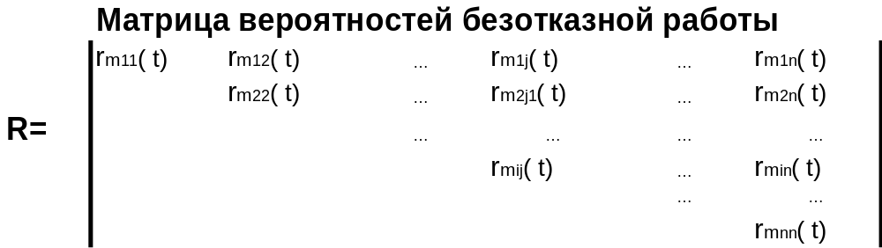
Вероятностная модель сети
Надежность сети может быть описана в виде матрицы
где rm_{ij}(t) – вероятность безотказной работы ветви m_{ij} в произвольный момент времени t
Notes:
модуль "Основы теории телекоммуникационных сетей"

Slide 21
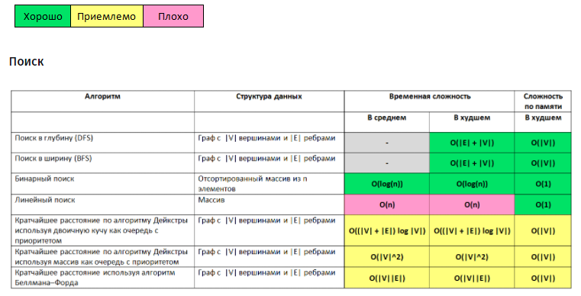

Slide 22
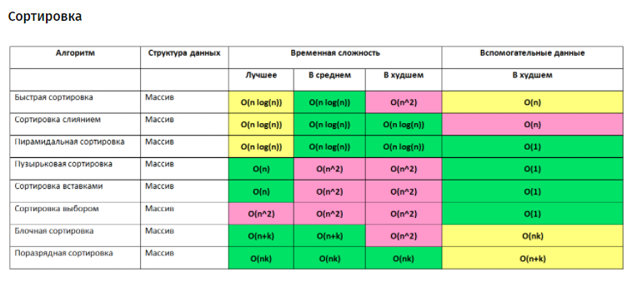

Slide 23
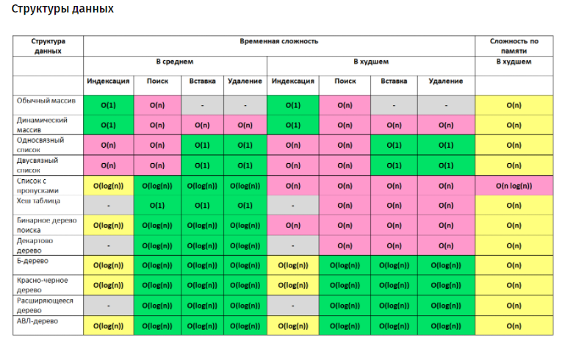

Slide 24
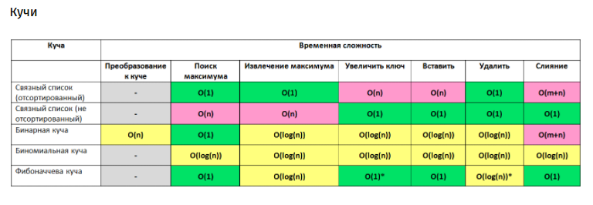

Slide 25
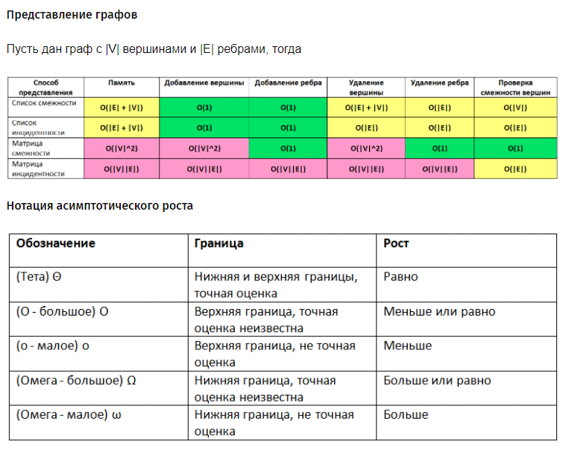

Slide 26
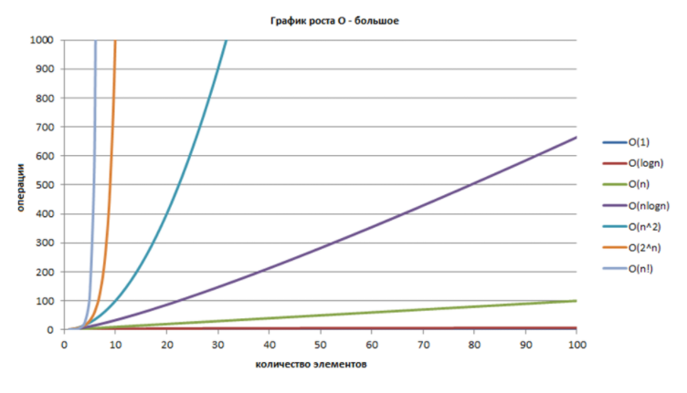

Slide 27
Спасибо за внимание!
Notes:
модуль "Основы теории телекоммуникационных сетей"

